Slide 1
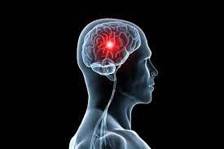
PREDICCIÓN DE ICTUS
MACHINE
LEARNING
DATA
SCIENCE

Slide 2
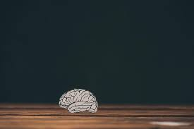
PRESENTACIÓN
Un accidente cerebrovascular o ataque cerebral sucede cuando se detiene el flujo sanguíneo a parte del cerebro. Al no poder recibir el oxígeno y nutrientes que necesitan, las células cerebrales comienzan a morir en minutos. Esto puede causar un daño severo al cerebro, discapacidad permanente e incluso la muerte.
¿Y si una persona pudiera saber que tiene una alta probabilidad de sufrir un ictus en los próximos años?
Vamos a diseñar un algoritmo que vaticine si un paciente es propenso a desarrollar un infarto cerebral.
El objetivo es encontrar el algoritmo de clasificación que mejor encaje en los problemas de predicción dadas las características del problema, por lo que se estudiará prácticamente cada tipo de algoritmo de aprendizaje supervisado viendo cómo se comporta.

Slide 3
CONJUNTO DE DATOS
Contamos con un dataset de 40.910 registros para realizar el Train, Validation y Test.
Cada registro muestra información de un paciente.
Disponemos de 11 columnas:
4 columnas de tipo float64.
7 columnas de tipo int64, incluida la target --> Infarto (stroke).

Slide 4

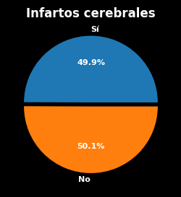
ANALIZANDO DATOS

Slide 5
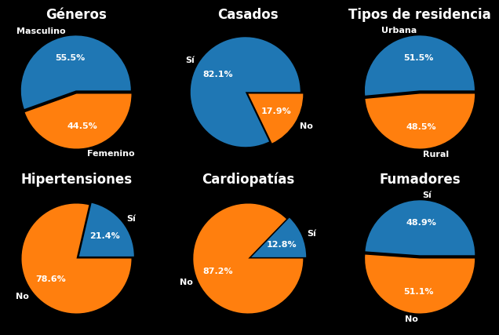
ANALIZANDO DATOS

Slide 6
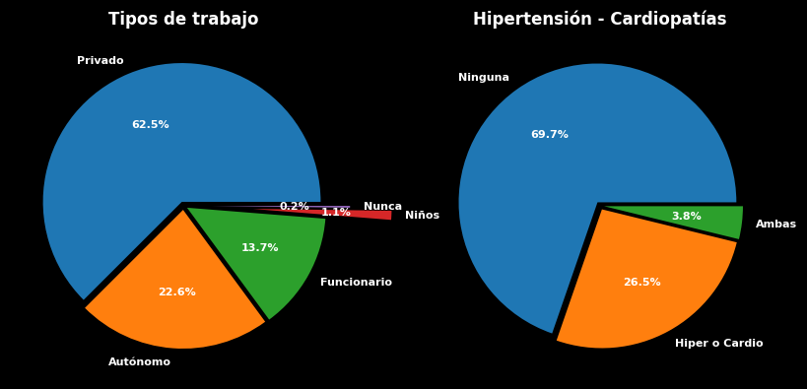
ANALIZANDO DATOS

Slide 7
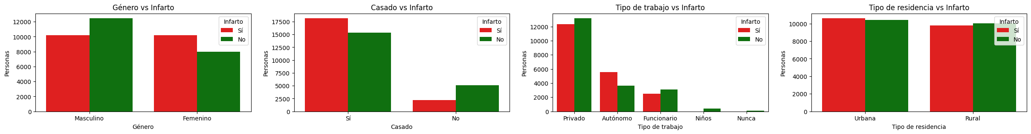
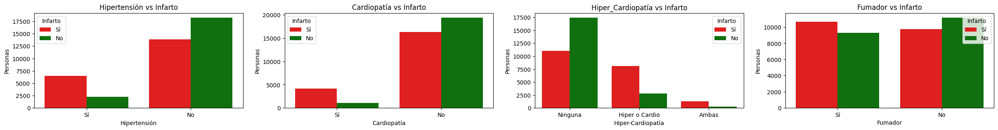
ANALIZANDO DATOS

Slide 8
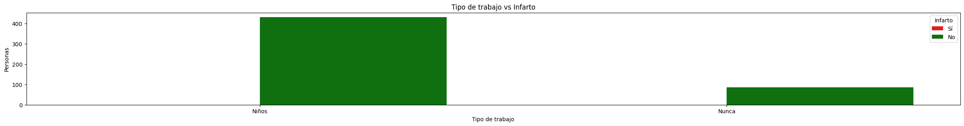
ANALIZANDO DATOS

Slide 9
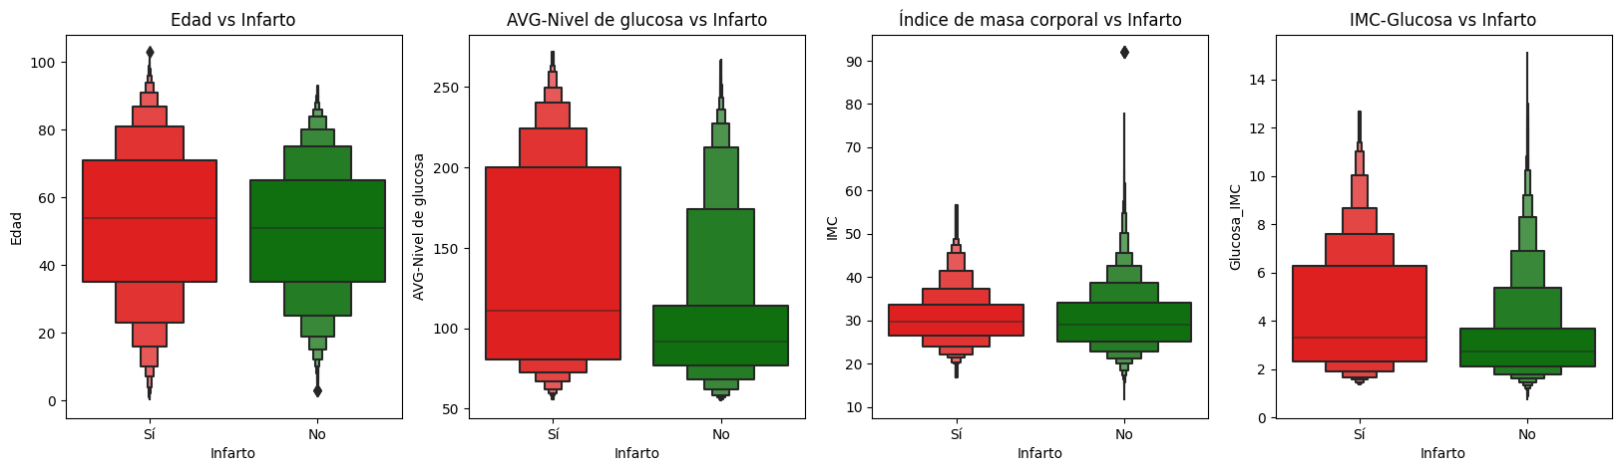
ANALIZANDO DATOS

Slide 10
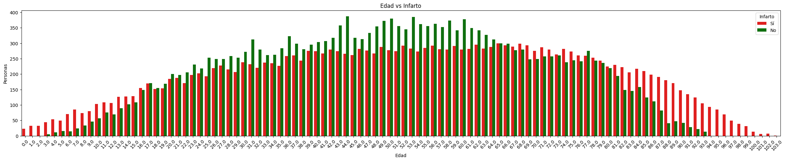
ANALIZANDO DATOS

Slide 11
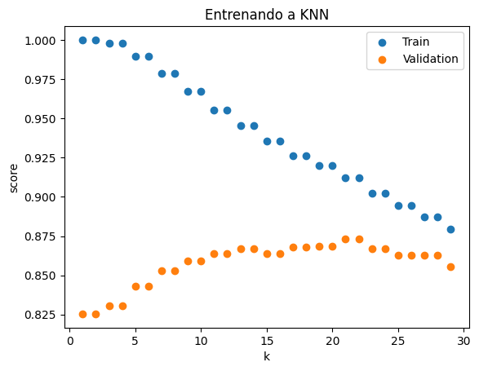
MODELADO
K Nearest Neighbors

Slide 12
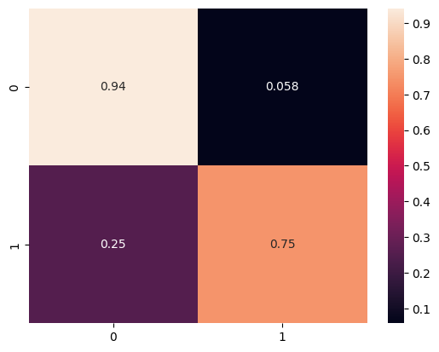
MATRIZ DE CONFUSIÓN
Validation

Slide 13
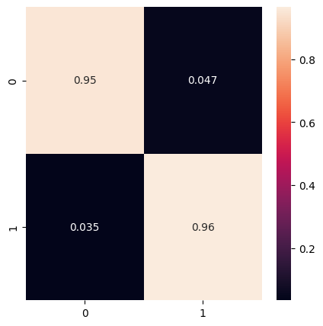
MATRIZ DE CONFUSIÓN
Test

Slide 14

CONCLUSIÓN
No te cases
Se funcionario ….. si no trabajas mejor
Vete al campo a vivir
Y menos fumar
Y por supuesto, come de forma saludable!!!!

